Slide 1
Zinde Eğitim Kurumu
İSG Kültürü
AHMET YİĞİTALP
ZİNDE

Slide 2
İSG KÜLTÜRÜ
Kültür Tanımı
“Güvenliği veya emniyeti tehdit edebilecek davranış veya uygulamalarla bunların yer aldığı ortak kullanım ya da etki alanında bulunan canlıların veya nesnelerin zararını en aza indirmeyi amaçlayan,
…güvenlik veya emniyete öncelik veren algılar, inançlar, tutumlar, kurallar, roller, sosyal, teknik ve politik uygulamalarla, yetkinlikler ve sorumluluk hislerinin bütünüdür.”
1
ZİNDE
Notes:
2
2

Slide 3
ŞİDDETTEN KORUNMA VE RİSK YÖNETİMİ
Güvenlik Kültürünün Amacı
Güvenlik Kültürünün Araçları
1
2
Davranış normları oluşturmak
İş kazalarını ve yaralanmaları azaltmak
Meslek hastalıklarını azaltma veya önlemek
Çalışanların kaza ve hastalıklar konusunda aynı inanç ve fikirleri paylaşmasını sağlamak
İşyerinde yapılan işle ilgili eğitimler
Yönetim ve çalışanlar arasındaki iletişim akışı
Kaynak eksikliklerinin giderilmesi
Kalite ve üretkenlik
Güvenlik Kültürüne Katkı Sağlayan Faktörler (İşveren-Çalışan)
3
İşletmede konuya öncelik verilmesi, risklerin değerlendirilmesi ve sürekli iyileştirme çalışmaları
İşveren ve işçilerin sağlıklı ve güvenli bir çalışma ortamı oluşturulmasında aktif olarak yer almaları
Sağlıklı ve güvenli bir çalışma ortamına sahip olma hakkına herkesin saygı göstermesi
Ulusal ve uluslararası bir çalışma ve üretim kültürü oluşturulması
Hak, sorumluluk ve ödevlerin açıkça tanımlanması
Proaktif-bilgiye dayanan İSG yaklaşımının benimsenmesi
İşletmenin (işverenin) taahhüdü
Önleme prensibine öncelik verilmesi
Çalışanların tutum ve davranışları
Erken çocukluktan başlayarak yaşam boyu eğitim
Yönetimi inanılır ve güvenilir görmeleri
Sorun çözme ve karar verme süreçlerine katılmaları
Riskler, kazalar, hastalıklar hakkındaki inanç-fikirleri
Fizyolojik gereksinimlerinin karşılanmış olması ve tümünü kapsaması
ZİNDE
3
Notes:
3
3

Slide 4
Güvenlik Kültürünü
Belirleyen Yöntemler
ZİNDE
Notes:
4
4

Slide 5
ŞİDDETTEN KORUNMA VE RİSK YÖNETİMİ
Olay Çalışmaları
Karşılaştırmalı Çalışmalar
1
2
Niteliksel yöntemlerin kullanıldığı çalışmalardır. Mülakat, arşiv veya doküman analizi, grup tartışmaları ve gözlem kullanılan ana yöntemler olarak ortaya çıkmaktadır.
Bu çalışmalar;
Kazaların meydana geldiği kurumlarda
Güvenliği yüksek (kaza sayısı az) olan kurumlarda
Kurumsal değişimin sahne olduğu yerlerde
...“güvenlik” kavramı çerçevesinde yer alan ilgili değişkenleri belirlemek şeklinde yapılmaktadır.
Bu tür çalışmalarda kaza sayısı yüksek ve düşük olan birim veya kurumlar karşılaştırılarak birbirlerinden ayrıldıkları noktalar ve bunların güvenlik ile ilişkisi araştırılmaktadır.
Karşılaştırma
(Farklar?)
Kaza Sayısı Düşük
Kaza Sayısı Yüksek
Psikometrik Çalışmalar
3
Bu yöntemde halihazırda yapılandırılmış anketler kullanılarak ilgili kurumda güvenlik kültürünün ana etmenleri belirlenmeye çalışılmaktadır.
Anket
100 Soru
ZİNDE
3
Notes:
5
5

Slide 6
G. Kültürü Oluşmunda
Kurum-Kuruluş-Kişiler
ZİNDE
Notes:
6
6

Slide 7
İSG KÜLTÜRÜ
İSG KÜLTÜRÜNÜN ÖZELLİKLERİ
İlgili tarafların katkısıyla gelişebilir
Devlet
İşverenler
Çalışanlar
Meslek Örgütleri
Sendikaları
Üniversiteler
Düzeltmekten çok koruyucudur
Multidisiplinerdir
2
ZİNDE
Notes:
7
7

Slide 8
İSG KÜLTÜRÜ
DEVLET
Herkesin İSG hizmeti almasının sağlanması
Güvenilir bir kayıt sisteminin kurulması
İş kazalarının bilimsel analizi
Kayıt-dışı istihdamın önlenmesi
Sosyal güvenliğin desteklenmesi
Gelir dağılımı adaletsizliğinin azaltılması
Yaşanabilir bir asgari ücretin saptanması
Kamu sağlık hizmetlerinin düzenlenmesi
Hekim iş müfettişi istihdamı
İşçi Sağlığı Enstitülerinin kurulması/yaygınlaştırılması
Yasalarda çalışanların korunması
ZİNDE
Notes:
8
8

Slide 9
İSG KÜLTÜRÜ
İŞVEREN
Üretim süreçlerinde “Önce verimlilik” yerine “Önce insan” yaklaşımının benimsenmesi
Risk değerlendirme-yönetimi yaklaşımını benimseme
Çalışanın İSİG hizmetlerinden yararlanmasını sağlama
İşyeri sağlık ve güvenlik birimlerinin desteklenmesi
İlk ve acil yardım hizmetlerinin organizasyonu
Çalışanların eğitimi
Veri akışının sağlanması
İş kazalarının bilimsel analizi
1
ZİNDE
Notes:
9
9

Slide 10
İSG KÜLTÜRÜ
ÇALIŞAN
İşyeri, iş kolu ile ilgili bilgi sahibi olunması
Risk değerlendir-yönetimi süreçlerine katılması
İş güvenliği etkinliklerine katılma (eğitim…vb)
KKD’nı kuralına uygun biçimde kullanılması
ZİNDE
Notes:
10
10

Slide 11
İSG KÜLTÜRÜ
Üniversiteler
Güvenilir bir kayıt sistemi kurulmasına bilimsel altyapı
İSG alanında çalışacak insan gücünün temel-mezuniyet sonrası eğitimleri
İSG ile ilgili araştırmalar ve akademik ortam
İş sağlığı iş güvenliği – Sosyal politikalara katkı
ZİNDE
Notes:
11
11

Slide 12
İSG KÜLTÜRÜ
Meslek Odaları
İSG alanında çalışacak insan gücünün yetiştirilmesi ve istihdam edilmesi süreçlerine katkı
İSG alanında çalışacak insan gücünün mezuniyet sonrası sürekli eğitiminin organizasyonu
İş kazalarının bilimsel analizine katkı
İSG Sosyal politikalarına katkı
ZİNDE
Notes:
12
12

Slide 13
İSG’nin Hedefi
Heinrich Prensipleri
ZİNDE
Notes:
13
13

Slide 14
İSG ÇALIŞMALARININ AMACI
İŞLETME GÜVENLİĞİ
İşletmeyi Korumak
Acil Durum Planları, Risk Değerlendirmesi,
Sağlık ve Güvenlik Planları, Yönetim Planları
ÇALIŞAN GÜVENLİĞİ
Tüm Çalışanları Korumak
Sağlık & Güvenlik (Sağlık ve Güvenlik hizmetleri)
ÜRETİM GÜVENLİĞİ
Üretimin Güvenliğini Sağlamak
Plan-Prosedür-Talimat-Form-İzleme-Ölçme-Değerlendirme
Yöntemlerini Hazırlamak ve Uygulamak
?
1-) İŞ KAZALARI (Hasar-Zarar)
2-) MESLEK HASTALIKLARI
3-) ÜRETİMİN DURMASI
3
Önlemek
Notes:
14
14

Slide 15
HEİNRİCH PRENSİPLERİ
1. PRENSİP
1
Tehlikeli Hareket ve Tehlikeli Durumların Önlenmesi
İnsanın çalışma esnasında dikkatsiz bir hareket yapmış olması gerekir ve kazanın asıl nedeni de işbaşında yaptığı bu yanlış davranıştır.
Kaza zincirinin üçüncü halkası en zayıf halkadır. İş güvenliği kazaların önlenmesinde «Tehlikeli Hareket ve Tehlikeli Durumları» düzeltmeyi hedef alır. İSG birinci ve ikinci halkalarda (eğitim ve disiplin yoluyla) etkin sonuç elde edemeyeceğini kabul eder.
ZİNDE
Notes:
15
15

Slide 16
KAZA ZİNCİRİNİN 5 TEMEL FAKTÖRÜ YAKLAŞIM
Kaza zincirini oluşturan halkalardan biri olmadıkça diğeri oluşmaz ve kaza meydana gelmez!
5
Zarar-Hasar «Kişi-İşletme»
Yaralanmanın (zarar/hasar) meydana gelmesi
4
Kaza Olayı
Zarar-Hasar oluşmamış «Ramak Kala Olay»
3
Tehlikeli Hareket Tehlike Durum %98
Tehlikeli hareket-durumun aynı anda olması
Kişisel Kusurlar %0,5-1
2
Zayıflığın Kişisel Boyutu Psikososyal ve Çevresel Faktörlere Bağlı
Kişisel kusurların ne zaman ortaya çıkacağı bilinemeyeceği için, insanı kusurlu bir varlık olarak kabul eder.
İnsan Tabiat Şartları Karşısında Zayıftır
«İnsanın Zayıflığı» %0,5-1
1
Kazalar tam önlenemez!
«Örneğin, bir pres kazasının temel nedeni, insan bedeninin pres karşısındaki zayıflığıdır.»
1
ZİNDE

Slide 17
HEİNRİCH PRENSİPLERİ
2. PRENSİP
2
İş kazalarının %88’ini tehlikeli hareket, %10’u tehlikeli durum, %2’si sebebi kaçınılmaz ve bilinmeyen nedendir.
Bu prensip iş güvenliği önlemlerinde, tehlikeli hareket ve tehlikeli durumların önemli olduğunu göstermektedir.
1
ZİNDE
Notes:
17
17

Slide 18
TEHLİKELİ HAREKETLER – DURUMUNLAR
TEHLİKELİ HAREKETLER (%88)
TEHLİKELİ DURUMLAR (10)
Tehlikeli hareket tamamen çalışanlara bağlı ve iş kazası yaptıran durumlardır. (Kişinin bilgisizliği, tecrübesinin yetersizliği, dikkatsiz olması, o anki psikolojik durumu, bana bir şey olmaz düşüncesi vb.)
«Tehlikeli davranışa karşı her türlü teknik tedbir alınmışsa kaza ihtimali sıfır olacaktır.»
Emniyetsiz çalışma (vaziyet alma)
Gereksiz şekilde hızlı çalışma
Emniyet donanımını kullanılmaz hale getirme
Alet ve makineleri tehlikeli şekilde kullanma
Emniyetsiz taşıma, yükleme, istifleme yapma,
Tehlikeli yerlerde çalışma
Şaşırma, kızgınlık, üzgün, telaş, şakalaşma
KKD kullanmama
Tehlikeli durum ise daha çok işyerinin olumsuz şartlarına (kullanılan alet ve makinelerden gibi) çok az bir kısmı da çalışanlara bağlı durumlardır.
«Tehlikeli durumun olduğu bilinen bir ortamda çok dikkatli davranılır ve hiçbir riskli davranışta bulunulmazsa kaza ihtimali de çok düşük olur.»
Kusurlu alet, makine, techizat kullanma
Emniyetsiz yapılmış alet ve makineler
KKD’lerin olmaması nedeniyle kullanmama
Yetersiz ve bakımsız bina, alet ve makine
Yetersiz ve/veya fazla aydınlatma
Yetersiz ve/veya fazla havalandırma
Emniyetsiz yöntem ve şartlar
Uygun olmayan KKD kullanma
ZİNDE
Notes:
18
18

Slide 19
HEİNRİCH PRENSİPLERİ
3. PRENSİP
3
Tehlikeli Hareketlerin Nedenleri?
İşçinin şahsi kusurları (dikkatsizlik, laubalilik,…)
Bilgi ve ustalık yetersizliği
Uygunsuz mekanik şartlar ve fiziki çevre
İnsan önce güvensiz koşullar oluşturmakta, sonrada bu koşullar nedeniyle kaza yapmakta veya meslek hastalığına yakalanmaktadır. Kaza kusur oranlarının belirlenmesinde tehlikeli hareketlerin nedenleri incelenmelidir.
ZİNDE
Notes:
19
19

Slide 20
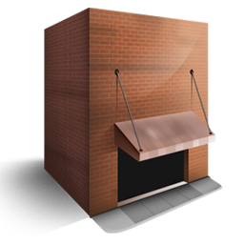
TEHLİKELİ HAREKETLERİN NEDENLERİ
İşçinin şahsi kusurları «dikkatsizlik, laubalilik, umursamazlık»
Bilgi ve ustalık yetersizliği
Tehlikeli Hareketlerin Nedenleri
İşyerinin fiziki yetersizlikleri, Uygunsuz mekanik koşullar
ZİNDE
Notes:
20
20

Slide 21
HEİNRİCH PRENSİPLERİ
4. PRENSİP
4
Kaza Sonucu Meydana Gelecek Zararın Büyüklüğü Kestirilemez, Bu Tamamen Tesadüflere Bağlıdır.
Bu prensip İSG’nin yaptığı faaliyetlerdeki amacının; kazayı hafif atlatmak değil, kazayı meydana getiren sebepleri ortadan kaldırılmaya dönük olması gerektiğini söylemektedir.
ZİNDE
Notes:
21
21

Slide 22
OLUŞANZARAR
Kolayca Önlenir
Metotlu Çalışmayla Önlenir
Önlenemez
%50
%2
%48
ZİNDE
Notes:
22
22

Slide 23
HEİNRİCH PRENSİPLERİ
5. PRENSİP
5
Ağır yaralanma ya da ölümle neticelenen her kazanın temelinde 29 uzuv kaybı, 300 yaralanma olmayan (ramak kala) olay vardır.
Bu prensibe göre her hafif atlatılmış ve her oluşan küçük kaza, daha sonra meydana gelebilecek büyük kazanın habercisidir. Takibi tahmin imkanı sağlar. Bu prensipten özellikle «ramak kala» olayların nedenlerinin iyi incelenmesi ve ortadan kaldırılması gerektiği anlaşılmaktadır.
1
ZİNDE
Notes:
23
23

Slide 24
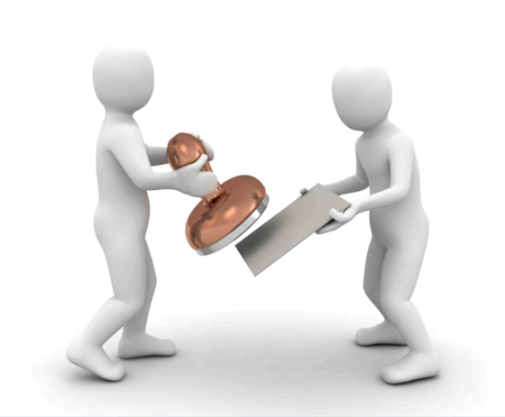
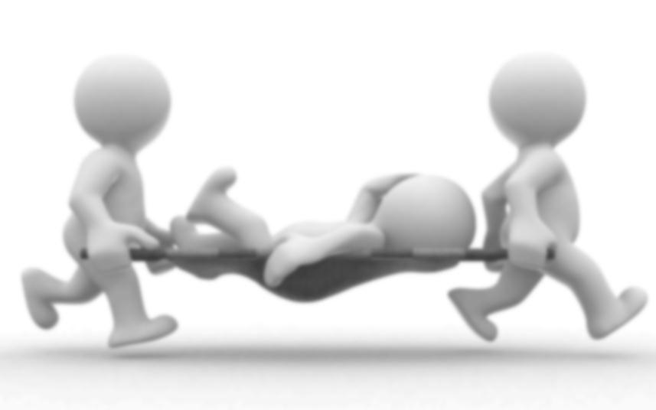
HER KAZANIN TEMELİNDE (1/29/300 Oranı)
Uzuv Yaralanmalı Olay
Yaralanma Meydana Gelmeyen Olay (Ramak Kala Olay!)
KAZA
29
300
1
Ağır Yaralanma / Ölüm
(Takip-Kayıt-Analiz)
ZİNDE
Notes:
24
24

Slide 25
HEİNRİCH PRENSİPLERİ
6. PRENSİP
6
Kazalardan Korunma Metodunun Uygulanması
Risk Değerlendirmesi Yapılmalı/Korunma Hiyerarşisi
Tehlikelerin tanımlanması
Tehlikelerden kaynaklanan risklerin değerlendirilmesi
Riskleri önlemek/azaltmak için kontrol tedbirlerinin belirlenmesi
Kontrol tedbirlerin uygulanması
Gerekli kontrollerin sağlanması
ZİNDE
Notes:
25
25

Slide 26
HEİNRİCH PRENSİPLERİ
7. PRENSİP
7
Kazalardan Korunma Yöntemleri ile Üretim ve Kalite Kontrolü Metotları Arasında Benzerlik ve Paralellik Vardır.
Bu benzerlik kalite yönetim sistemlerinde daha net görülmektedir.
ZİNDE
Notes:
26
26

Slide 27
HEİNRİCH PRENSİPLERİ
8. PRENSİP
8
İş Sağlığı ve Güvenliği İle İlgili Çalışmalara, Kurallara ve Alınacak Tedbirlere Üst Düzey Yönetici Katılmalı ve Sorumluluğa Ortak Olmalıdır.
İSG çalışmaları sadece işyerinde bu amaçla görevlendirilen personele sınırlı kalmamalıdır. Özellikle üste düzey yönetim ve orta düzey yönetim İSG desteklemelidir.
ZİNDE
Notes:
27
27

Slide 28
HEİNRİCH PRENSİPLERİ
9. PRENSİP
9
Formen, Ustabaşı ve Benzeri İlk Kademe Yöneticiler, Kazalardan Korunmada En Önde Gelen Personeldir.
Bu prensip işçiye en yakın ilk kontrol elemanının iş güvenliğini sağlamadaki önemini, eğitim, teşvik, ikna ve disiplin çalışmalarının hangi seviyede gerekli olduğuna işaret etmektedir.
ZİNDE
Notes:
28
28

Slide 29
KAZALARDAN KORUNMA METODU
MUHENDİSLİK
REVİZYON
İKNA VE TEŞVİK
ERGONOMİ
«İŞ-İŞÇİ UYUMU»
DİSİPLİN
KURALLARI
«Risk değerlendirmesi yapmak»
Tehlikeli bilinmesi,
Risklerin analizi,
Tedbir alınması,
Tedbirlerin uygulanması
Gerekli kontrollerin sağlanması,
Eğitim ve öğretim çalışmaları,
Çeşitli yarışmaların düzenlenmesi
Uyarı levhaları ve afişler,
Propaganda,
Ödüllendirme ve özendirme,
Yapılacak işe uygun işçi temini ve çalışanları biyolojik özellikleri ile kabiliyetlerine göre makine, tesis ve aletleri geliştirmek,
İş güvenliğini sağlamada en son başvurulacak çözüm yolu disiplin tedbirlerine başvurulması,
ZİNDE

Slide 30
HEİNRİCH PRENSİPLERİ
10. PRENSİP
10
İSG Çalışmalarına Yön Veren İnsani Duyguların Yanında, İG’nin Sağlanmasında İtici Rol Oynayan 2 Mali Faktör Vardır.
Güvenli bir işletmede üretim artar, maliyet düşer
Kazalarda meydana gelen zarar, İSG için yapılan ödemelerin 5 katıdır
«Önlemek Ödemekten Daha Ucuz ve Daha İnsanidir.»
ZİNDE
Notes:
30
30

Slide 31
İSG Sağlanmasında
3 Temel Kural
ZİNDE
Notes:
31
31

Slide 32
İSG SAĞLANMASINDA TEMEL KURALLAR
Birinci Yaklaşım
İkinci Yaklaşım
Üçüncü Yaklaşım
RİSKİ
ORTADAN KALDIRMAK
RİSKİ
ZAMANINDA SAPTAMAK
RİSKİN KÖTÜ SONUÇLARINI
EN AZA İNDİRMEK
Proaktif Olmak
Ortadan kaldırmak,
Engel olmak;
Duyarlı olmak,
Tehlikeleri görmek,
Bilgi ve deneyimli olmak
Reaktif Olmak
Tehlikeli olan bir durumun tehlike olasılığı çok düşük düzeye indirilemiyorsa, tehlikeli durumların-gelişmelerin izlenmesi, kazaların önlenmesi açısından büyük önem kazanır.
İş kazaları ve meslek hastalıklarına yönelik olarak KKD kullanılması gerekir.
(KKD kullanılmasına bağlı kazalardan korunma,
Meslek hastalıkların önlenmesinde periyodik muayenelerin yapılması,)
Proaktif olmak
Süreci İzlemek
Önlemler Almak
2
ZİNDE

Slide 33
Teşekkür Ederim
ZİNDE
Notes:
33
33

